Slide 1


Nói và nghe

Slide 2
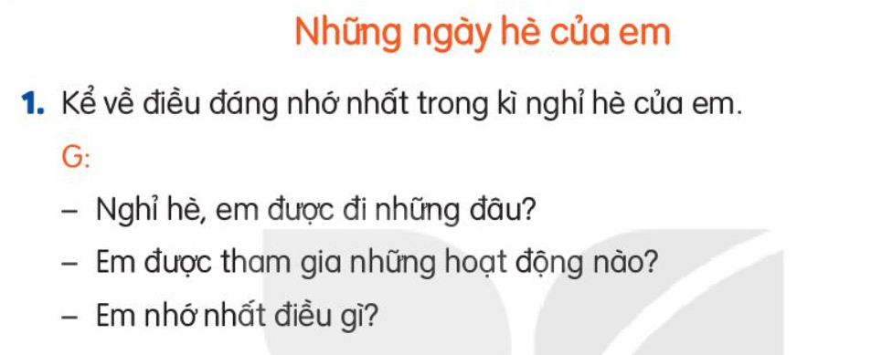


Slide 3



